Slide 1
Дополнительное профессиональное образование: итоги деятельности в 2015 году и перспективы развития
Докладчик:
директор Дирекции дополнительных
профессиональных программ Н.Г. Пономарева

Slide 2
Структура управления дополнительным профессиональным образованием в ГУУ
Ректор
Проректор
Дирекция дополнительных профессиональных программ
Высшая школа бизнеса
Институт маркетинга Высшая школа маркетинга
Российско-голландский факультет маркетинга Институт маркетинга УЦ ДПО «РИМА»
Институт государственной службы и управление организацией
Институт государственного управления и права УКЦ ДПО
Институт иностранных языков и лингвокоммуникаций в управлении УЦ ДОПУ «Лингва-менеджмент»
Институт управления персоналом, социальных и бизнес-коммуникаций Центр ДПО
Институт управления персоналом, социальных и бизнес-коммуникаций УЦ «Спортивный и ивент-менеджмент»
Институт экономики и финансов УМЦ ДПО
Институт отраслевого менеджмента УКЦ ДПО
Центр предпринимательства «Лаборатория бизнеса»

Slide 3
Основные нормативные документы по дополнительному профессиональному образованию
Федеральный закон от 29.12.2012 N 273-ФЗ "Об образовании в Российской Федерации“
Приказ Минобрнауки России от 01.07.2013 N 499 "Об утверждении Порядка организации и осуществления образовательной деятельности по дополнительным профессиональным программам" (Зарегистрировано в Минюсте России 20.08.2013 N 29444)

Slide 4
Виды дополнительных программ
В Центрах ДПО ГУУ были реализованы дополнительные программы
Профессиональная переподготовка (свыше 1000 часов) с присвоением квалификации «MBA»
Профессиональная переподготовка
Повышение квалификации
Семинары, тренинги

Slide 5
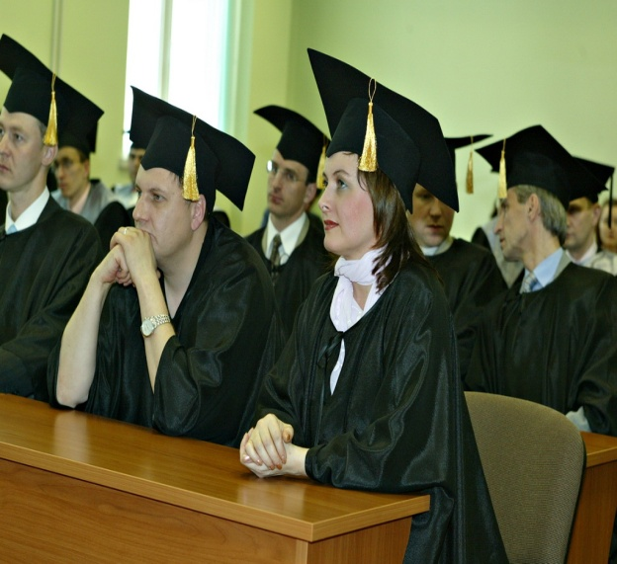

Slide 6
Динамика изменения количества программ ДПО 2014 - 2015 год

Slide 7
Количество обученных слушателей по программам дополнительного профессионального образования (выпуск 2015 года)
Профессиональная переподготовка с присвоением квалификации «МВА»
9 специализаций
96 слушателей
обучено
Профессиональная
переподготовка
27 программ
306 слушателей
обучено
Повышение
квалификации
28 программ
7440 слушателей
обучено
Тренинги, семинары
8 программ
212 слушателей
обучено

Slide 8
Notes:
Вариант 1

Slide 9
Средняя оценка качества учебного процесса по ДПП

Slide 10
Характеристика преподавательского состава ДПО

Slide 12
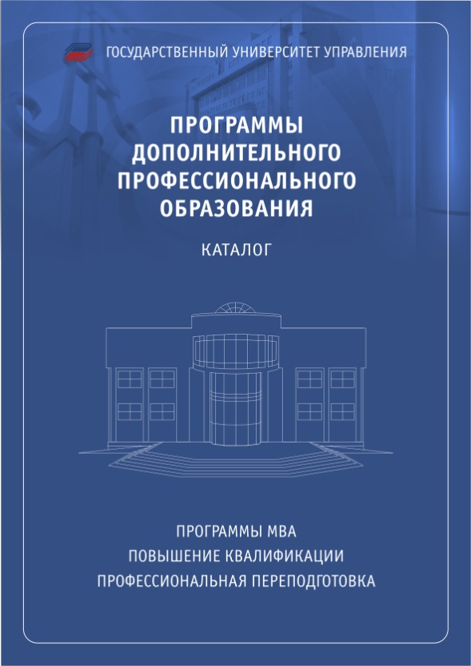

Slide 13
ВЫВОДЫ:
Реализуемые в Университете дополнительные профессиональные программы в 2015 году соответствуют требованиям законодательных и нормативных актов по ДПО в РФ, внутривузовской нормативной документации, а также требованиям Заказчиков.
За отчетный 2015 год обучение по программам ДПО прошли около 8054 человек, что показывает повышение спроса почти в 3,5 раза по отношению к 2014 году.
Структура подготовки слушателей является рациональной и сохраняет прежнюю тенденцию:
программы профессиональной переподготовки (МВА) востребованы топ-менеджерами, руководителями компаний и специалистами (хотя спрос на эти программы реально падает),
программы профессиональной переподготовки и короткие семинары и тренинги востребованы высшим и средним звеном работников компаний, которые чаще всего готовятся к смене профессиональной деятельности,
программы повышения квалификации интересуют тех, кто нуждается в совершенствовании или получении новой компетенций, необходимой для профессиональной деятельности.
Качество подготовки слушателей по результатам итоговых испытаний соответствует оценке «отлично» и «хорошо».
Кадровый состав ГУУ и учебно-методическое обеспечение ДПП соответствует задачам, которые решаются в ходе учебного процесса.

Slide 14
Спасибо за внимание
Дирекция дополнительных профессиональных программ

